Slide 1
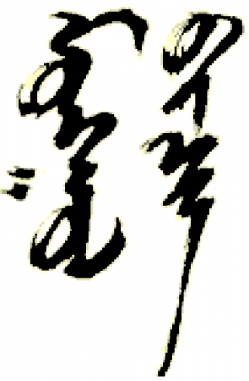
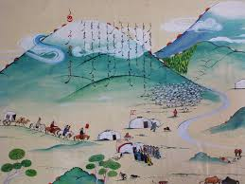
Монгол бичгийн хичээл №1
“Монгол бичгийн зурлага, эгшиг үсэг”
Origin and Development stage of Mongolian Scrip
Багш: магистр С.Басбиш

Slide 2
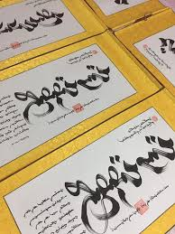
ХИЧЭЭЛИЙН АГУУЛГА-Lecture content
Монголчуудын бичгийн соёлын түүх /History and Culture of Mongolian Scripture/
Монгол бичгийн үсгийн зурлага, махбод /Mongolian Scripture scratching and structure/
Монгол бичгийн эгшиг үсгүүд /Vowels/

Slide 3
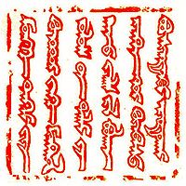
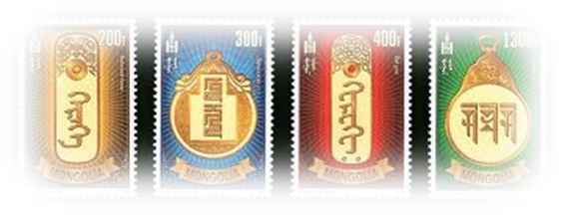
Монголчуудын бичиг үсгийн тойм
Review of Different Literacies used in Mongolia

Slide 4
МОНГОЛЧУУДЫН БИЧИГ ҮСЭГ- Mongolian script
Оршил: Монголчуудын бичгийн соёлын түүхийг үзэхэд, арав орчим бичиг үсэг хэрэглэж иржээ. Тэдгээрээс өнөөг хүртэл шалгарч үлдсэн бичиг үсэг бол "монгол бичиг" юм. Учир нь, бусад бичиг үсэгтэй харьцуулахад, монгол бичиг зуун зуун дамжин хэрэглэгдсэн цаг хугацаа гаар, олон үеийн өвөг дээдсийн эрдэм соёлыг түгээсэн хүрээ цараагаараа, олон монгол туургатан нийтээрээ хэрэглэсэн орон зайгаараа эрхгүй онцгойрдог.
Эх хэл бичиг, ШУА сэтгүүл. УБ.,2012, №1

Slide 5

МОНГОЛЧУУДЫН БИЧИГ ҮСЭГ-Mongolian script
1. Монгол бичиг- Mongolian traditional script: VII-VIII зууны үед Согд улсаас авч хэрэглэсэн гэж үздэг. Монгол бичгээр бичсэн хамгийн эртний дурсгал нь “Чингисийн чулууны бичиг” хэмээх гэрэлт хөшөөний 5 мөр бичээс юм. (1225он)
Мөн зарим эрдэмтэд Монголын нууц товчоог анх монгол бичгээр бичсэн гэж үздэг. Тухайн үед хэрэглэгдэж байсан уг бичгийн хэлбэр, үгийн бичлэг зэргийг (1246 он) харуулсан дурсгал нь Гүюг хааны тамгын бичээс юм.
Гүюг хааны тамгын бичээс
Picture by
https://mn.wikipedia.org/

Slide 6
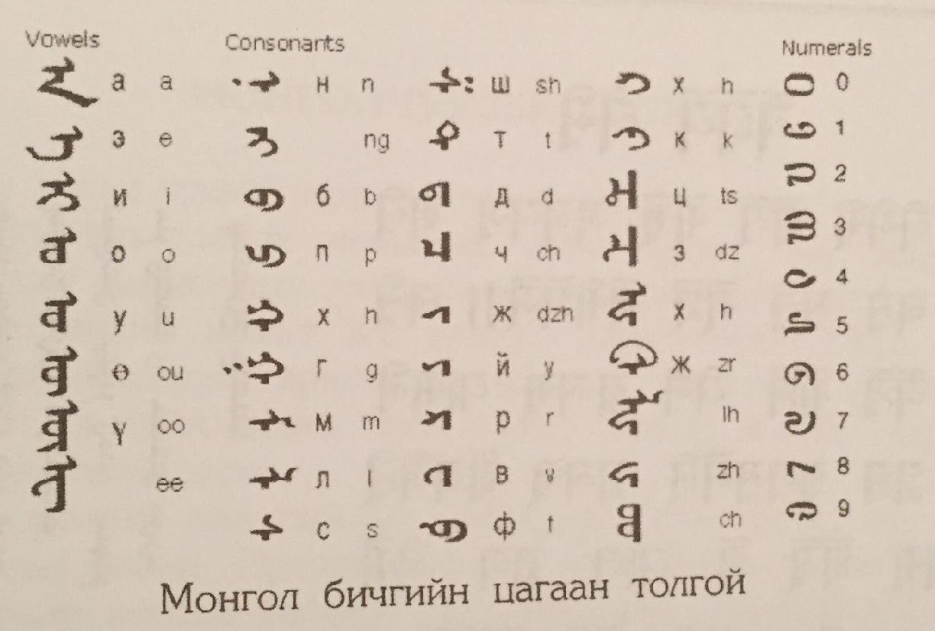
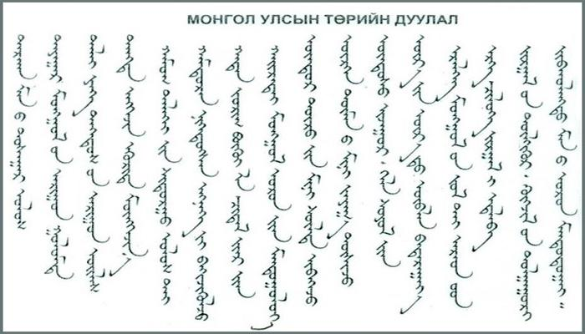
МОНГОЛЧУУДЫН БИЧИГ ҮСЭГ- Mongolian script
Монгол бичиг- Mongolian traditional script:
Монгол үсгийн махбод: титэм, нуруу, ацаг, шүд, шилбэ, гэдэс, жавьж, эвэр, нум, дэгээ, сүүл, цацлага зэргээс бүрдэнэ.
Үсгийн нэмэлт тэмдэг: нэг цэг (амьтай “н” гийгүүлэгчийн өмнө тавина), хоёр цэг (амьтай ”г” гийгүүлэгчийн өмнө, "ш” гийгүүлэгчийн ард тавина).
Цэг тэмдэг: дан цэг (одоогийн таслалын үүрэгтэй), давхар цэг (өгүүлбэрийн төгсгөлд тавина), дөрвөлжин цэг (бүлэг зүйл анги, хэсгийн эцэст тавина).
Мөнхцэцэг Г., Орхон Б. Монгол орон судлал. СУИС, УБ.,2021

Slide 7
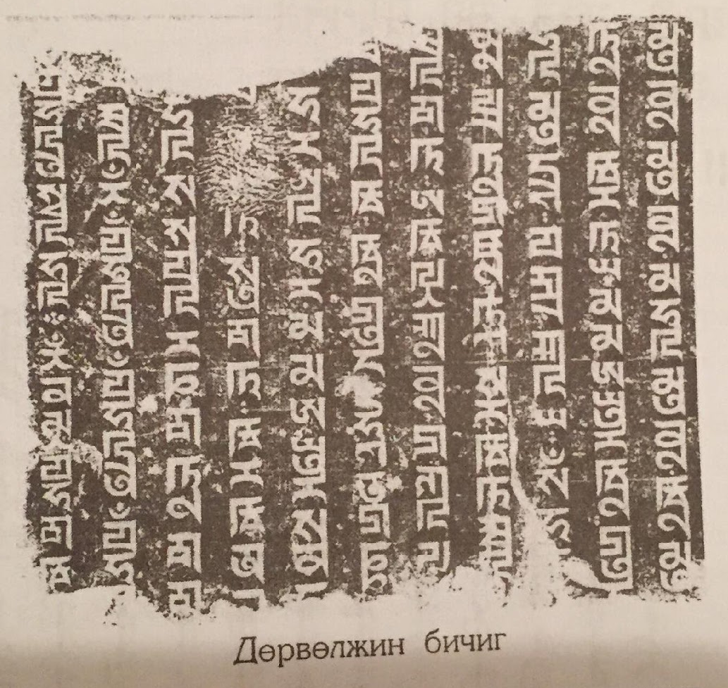
МОНГОЛЧУУДЫН БИЧИГ ҮСГИЙН ТОЙМ- Mongolian script
2. Дөрвөлжин бичиг- Phags-pa script: Хубилай хаан (1215-1294) Их Юан гүрнийг байгуулаад Төвдийн эрдэмтэн Пагва лам Лодойжалцанг (1235-1280) урьж, "улсын багш”-аар өргөмжлөн монгол, хятад, төвд, самгарди хэлний үсгийг адил тэгш тэмдэглэж чадах “төрийн бичиг" зохиох зарлиг буулгав. Энэ нь тухайн үед нэг талаас монгол бичиг аман ярианыхаа хэлээс ихээхэн ялгаатай болж, нөгөө талаас шинэ байгуулсан Их Юан улсын бичиг, соёлын хэрэгцээг хангах 2 зорилготой байсан.
Picture by
https://mongolisch24.de/mn/

Slide 8
МОНГОЛЧУУДЫН БИЧИГ ҮСЭГ- Mongolian script
Дөрвөлжин бичиг /Phags-pa script/ :
Хубилай хааны зарлигаар 1260-аад онд "дөрвөлжин бичиг" зохиож, 1269 онд зарлиг гарган улс даяар хэрэглүүлэв. Уг бичгийн хэлбэр нь төвд үсэгтэй адил боловч бичих байдал, эгшиг тэмдэглэх байдал нь монгол бичигтэй ижил байв. Төрийн бичиг хэмээх энэ бичиг 100 орчим жил хэрэглэгдсэн. Энэ бичгээр бичсэн 60 орчим дурсгал олдсон. Эдгээр дурсгалыг
хөшөө чулууны бичиг
ном бичгийн дурсгал
гэрэгэ бичиг гэж ангилдаг.
Мөнхцэцэг Г., Орхон Б. Монгол орон судлал. СУИС, УБ.,2021

Slide 9
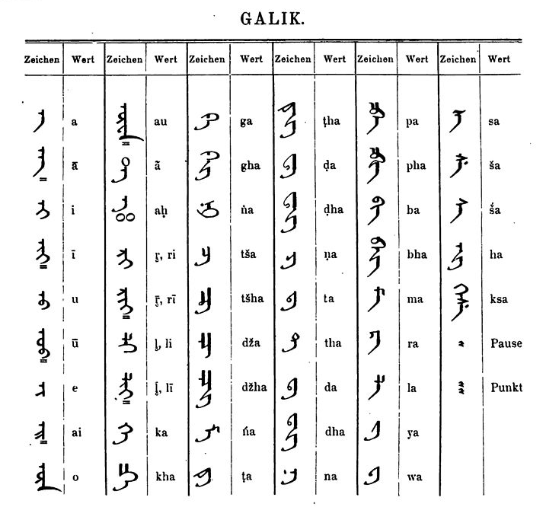
МОНГОЛЧУУДЫН БИЧИГ ҮСЭГ- Mongolian script
3. Али Гали-Ali gali-galik script нь 1587 онд Харчины Аюуш гүүш боловсруулан зохиосон монгол бичгийн галигийн тогтолцоо юм. 16 эгшиг, 34 гийгүүлэгч үсэгтэй. Али гэдэг нь эгшиг, гали гэдэг нь гийгүүлэгч гэсэн утгатай самгарди үг юм. Энэхүү галиг үсэг нь харь хэлний үгийг галиглан буулгах, үсэгчлэн буулгах хоёр үүрэгтэй. Өөрөөр хэлбэл харь хэлний үгийг цаад эх хэлээрээ хэрхэн бичдэгийг үсэг үсгээр нь тэмдэглэх, мөн хэрхэн дууддаг байдлыг нь галиглан бичдэг байсан.
Picture by
https://mn.wikipedia.org/
Мөнхцэцэг Г., Орхон Б. Монгол орон судлал. СУИС, УБ.,2021

Slide 10
МОНГОЛЧУУДЫН БИЧИГ ҮСЭГ- Mongolian script
Али Гали үсгийн тухай эрдэмтэн Б.Ринчен али гали үсгээр төвд үсгийг нарийн тэмдэглэхэд бүрэн тохирох төдийгүй нангиад үг үсгийг тэмдэглэхэд тохиромжтой болж өгсөн хэмээн үнэлжээ. Зохиогдох болсон учир нь 16-р зууны сүүлээр Монголд бурхны шашин ихээхэн дэлгэрч, бурхны шашны ном судрыг их хэмжээгээр орчуулах болсон, Ганжуур, Данжуур гэх мэт бурхны шашны том хөлгөн судрын самгарди, төвд хэлний нэр томьёог орчуулахад монгол бичгээр тэр хэвээр нь зөв оновчтой галиглан буулгаж чадахгүй байсантай холбоотой.

Slide 11
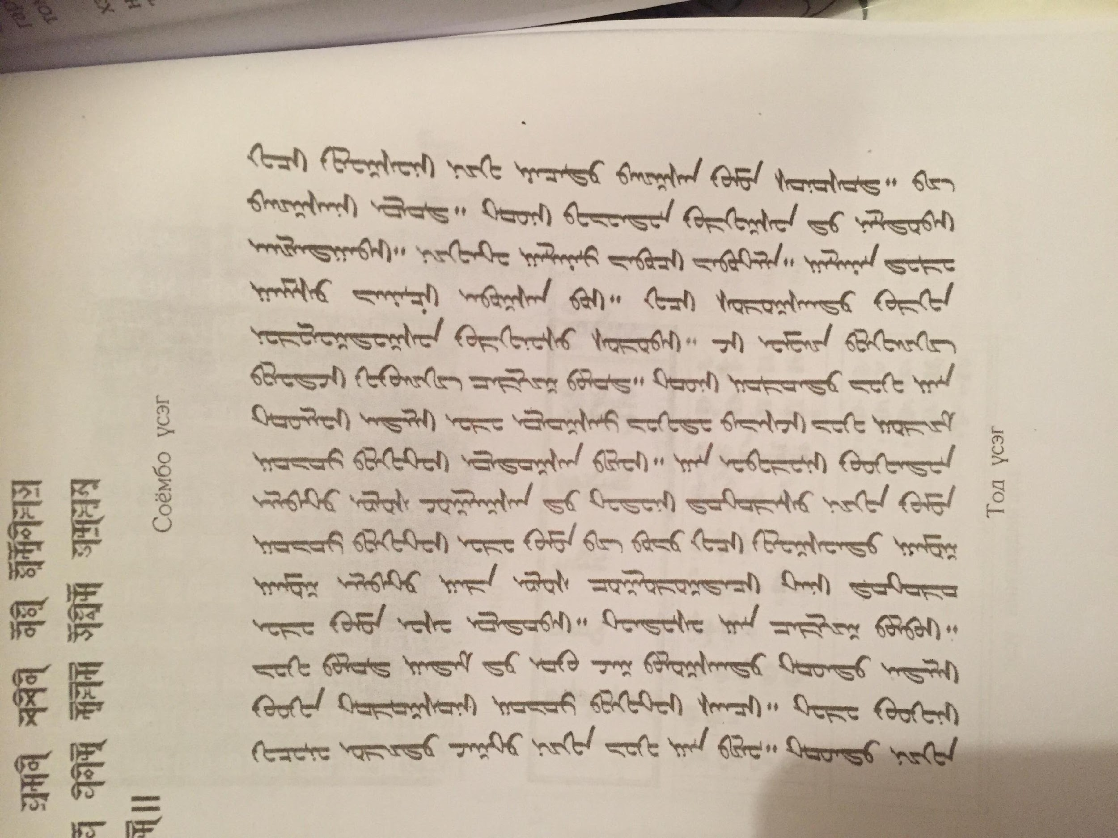
МОНГОЛЧУУДЫН БИЧИГ ҮСЭГ- Mongolian script
4. Тод үсэг- Clear script: Зая бандида Намхайжамц 1648 онд монгол бичгийг тодорхой болгох зорилгоор тод үсгийг зохиожээ. Тод үсэг ойрд монгол, халимаг, Шинжаан, Хөх нуурын монголчуудын дунд дэлгэрсэн. Монгол бичигт нэг аялгыг тэмдэглэж байсан о-у, ө-ү, д-т, ч-ш, ж-з, х-г зэрэг үсгүүдийг тод бичигт ялган тэмдэглэдэг болсон. Мөн урт эгшиг, хос эгшгүүдийг ялган тэмдэглэсэн. Тод үсэг нь XVII зууны монгол хэлний хэлзүйн бичигт тэмдэглэн үлдээсэн бөгөөд энэ бичгээр монголын түүх, уран зохиол, бурхан шашны олон ном зохиол бичигдсэн. Монголын соёлын түүхэнд чухал хувь нэмэр оруулсан гэж үздэг.
Мөнхцэцэг Г., Орхон Б.
Монгол орон судлал. СУИС, УБ.,2021

Slide 12
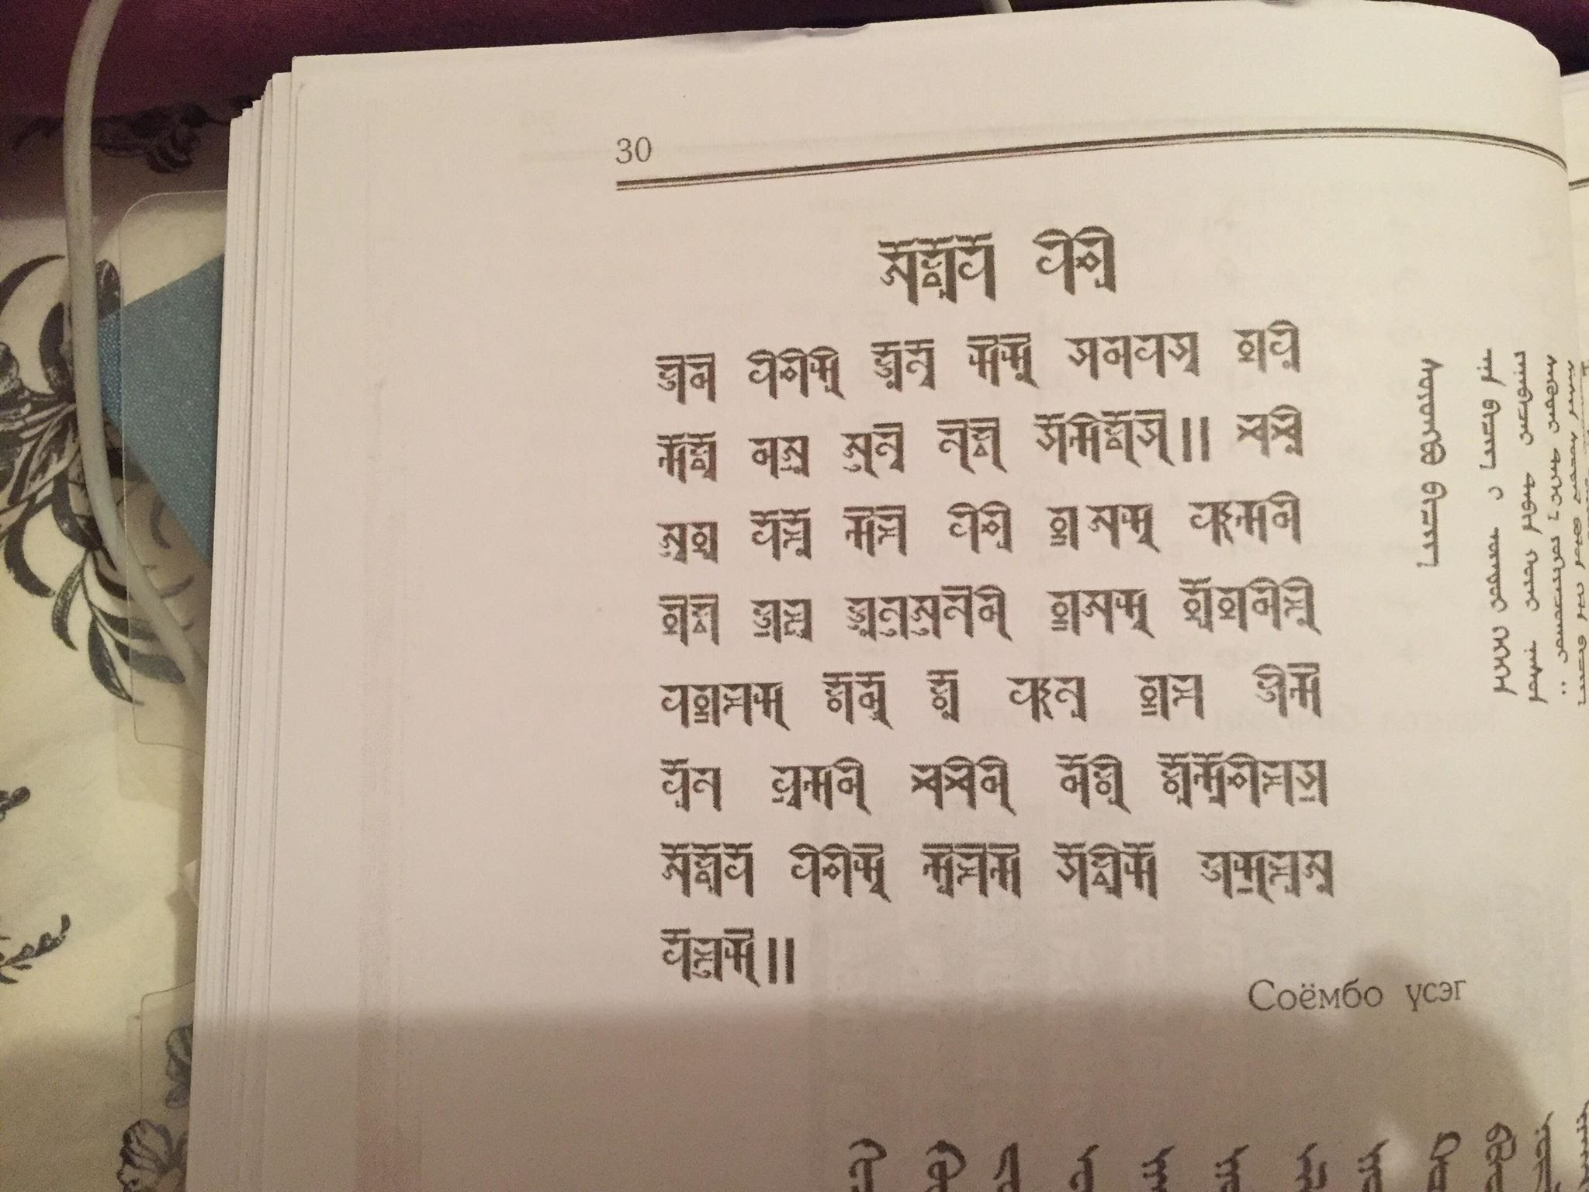
МОНГОЛЧУУДЫН БИЧИГ ҮСЭГ- Mongolian script
5. Соёмбо үсэг-Soyombo script: Өндөр гэгээн Занабазар (1635-1723) 52 насандаа Төвхөн хийдэд сууж байхдаа 1686 онд зохиосон. Өөрөө буй болсон гэгээн үсэг гэсэн утгатай санскрит үг. Олон нийтэд төдийлөн дэлгэрээгүй. Соёмбо үсгийн цагаан толгой нь 90 үсэгтэй. Энэ үсгийг эртний Энэтхэгийн умард хэсэгт өргөн дэлгэрсэн ланз үсэгт тулгуурлан зохиожээ. Соёмбо үсгийг улс төр болон шашин номын тусгай зорилгоор зохиосон гэдэг. Улс төрийн зорилго нь манжийн эзлэн түрэмгийллийн эсрэг үндэсний тусгаар тогтнолыг бэлгэдсэн. Харин шашин номын зорилго нь тухайн үеийн номын 3 чухал хэл болох монгол, төвд, самгарди хэлний үгийг бүрэн тэмдэглэж чадах үсэг болгон зохиосон. Соёмбо үсгээр хэвлэгдсэн ном судар цөөн. Үсгийн ур хийцийн хувьд онцгой сайн.
Мөнхцэцэг Г., Орхон Б. Монгол орон судлал. СУИС, УБ.,2021

Slide 13
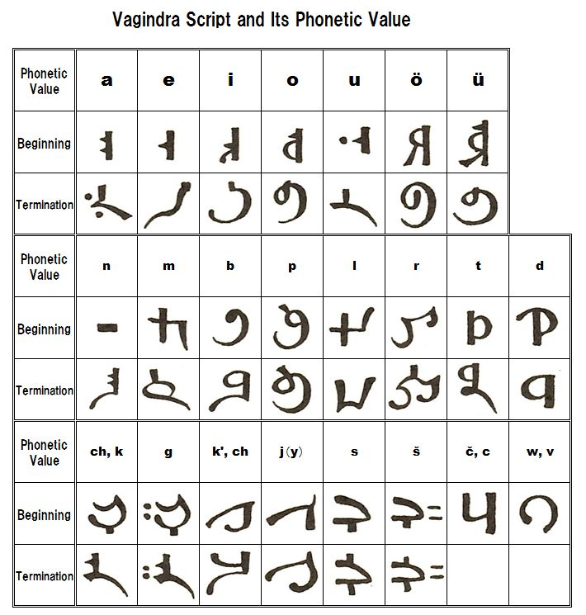
МОНГОЛЧУУДЫН БИЧИГ ҮСЭГ- Mongolian script
6. Вангиндра үсэг- Vagindra script: Буриадын Агваанлхаарамба (1853-1938) 1905 онд буриад аялганд зориулан зохиосон. Агваан гэдэг төвд нэрийг самгардиар Вангиндра гэдэг. Агваанлхаарамба энэ үсгээрээ монгол хэл зүйн бичиг “Зүрхэн тольт”-оо 1908 онд Санкт Петрбург хотод хэвлүүлсэн.
Энэ үсгээр “Монгол, буриад ном бичиг гаргах орон” хэмээх хэвлэлийн газраас 1906-1910 онд нилээд хэдэн ном судрыг хэвлэн гаргажээ.
Picture by
https://mn.wikipedia.org/

Slide 14
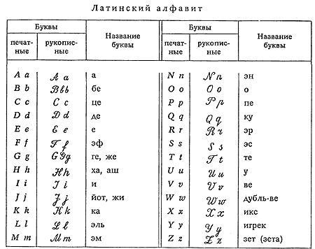
МОНГОЛЧУУДЫН БИЧИГ ҮСЭГ- Mongolian script
7. Moнгол латин үсэг-Mongolian latin script: Монгол улсад 1930-1940-өөд оны үед латин үсгийг түр зуур хэрэглэж байв. Энэ үсгийн цагаан толгой 29 үсэгтэй байжээ. Латин цагаан толгой нь үсэг цөөн тул олон шинэ үсэг хэрэгтэй болсон. Мөн соёл, улс төр, эдийн засгийн талаар хамгийн их харилцаатай орос үндэстэн латин үсэг хэрэглэдэггүй байсан болохоор энэ үсгийг удалгүй кирилл үсгээр сольсон.
Мөнхцэцэг Г., Орхон Б. Монгол орон судлал. СУИС, УБ.,2021

Slide 15
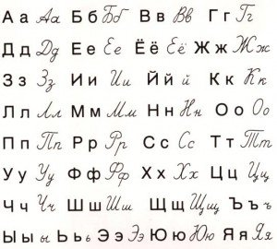
МОНГОЛЧУУДЫН БИЧИГ ҮСЭГ- Mongolian script
8. Кирилл үсэг- Cyrillic script: IX зууны үед Кирилл (826-869), Мефодий (820-885) хэмээх ах дүү 2 анх зохиосон. “Орос үсэгт үндэслэсэн Монгол шинэ үсэг батлах тухай” Ардын сайд нарын зөвлөл, МАХН-ын Төв Хорооны тэргүүлэгчдийн 1941 оны 5-р сарын 9-ний хамтарсан 25/27 дугаар тогтоолоор 35 үсэгтэй баталжээ. Орос цагаан толгойн 33 үсэг дээр ө, ү хоёрыг нэмж зохиосон. Шинэ үсгийн анхны дүрмийг 1942 онд Ц.Дамдинсүрэн (1908-1986) зохиожээ.
Picture by
https://mn.wikipedia.org/

Slide 16

МОНГОЛ БИЧИГ- Mongolian traditional script
Picture by https://dnn.mn/

Slide 17
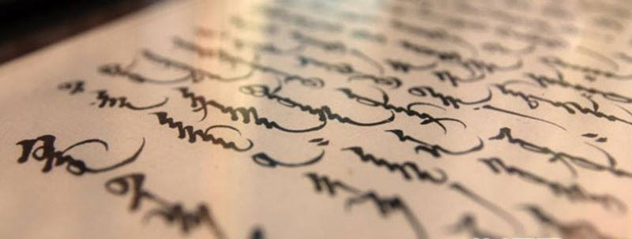
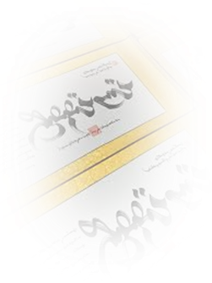
Монгол бичгийн үүсэл гарал- The origin of Mongolian Script
Монгол бичиг нь Арамей гаралтай Согд бичгээс үүсэлтэй. Харин авч хэрэглэсэн цаг хугацааны талаар эрдэмтдийн санал хоёр зүйл буй.
Нэгд, европ зүгийн эрдэмтэд их төлөв XIII зуунд Монголчууд Уйгуруудаас согд гаралтай бичгийг нь дам авсан гэж үздэг.
Хоёрт, монгол бичгийн хэлний онцлог, түүхэн баримт, дурсгал бичиг сэлтэд тулгуурлан XIII зуунаас бүр өмнө, Монгол, Уйгур хоёр Согдоос нэгэн зэрэг авсан гэж үздэг.
Picture by https://dnn.mn/

Slide 18
МОНГОЛ БИЧГИЙН ОНЦЛОГ-Feature of Mongolian Traditional Script
Нэр: Уйгаржин бичиг- гарал үүслийг тусгасан нэр, хуучин бичиг- кирил бичигтэй харьцуулан нэрлэсэн нэр, худам бичиг- худам нь анхны уугал гэсэн утгатай. Хүмүүн бичиг- үсгийн мах бод, толгой, гэзэг, нуруу, гэдэс гэх мэтээр хүний бие шиг нэртэй байдгийг тусгажээ. Босоо бичиг-Дээрээс доош бичдэг чиглэлийг онцолж нэрлэсэн.

Slide 19
МОНГОЛ БИЧГИЙН ОНЦЛОГ-Feature of Mongolian Traditional Script
Монгол бичиг он цагийн уртад монгол түмний оршихуйн нэгэн бэлгэдэл болон уламжилсан нь түүний монгол хэлэндээ, монгол хүнийхээ хэрэглээнд тохирсон онцлогтой нягт холбоотой юм. Тухайлбал,
Үсэгзүйн хувьд, а/э, o/у, ө/ү, д/т, х/г, ж/й(я) зэрэг монгол хэлнээ харилцан сэлгэдэг авиануудыг нэг үсгээр тэмдэглэсэн нь нутаг, нутгийн хүн өөр өөрийнхөөрөө унших боломжийг бүрдүүлж, олон нутгийн аялгуугаар хэлэлцэгчид уншаад нэгдмэл ойлголт авах тэгш бололцоог хангадаг.

Slide 20
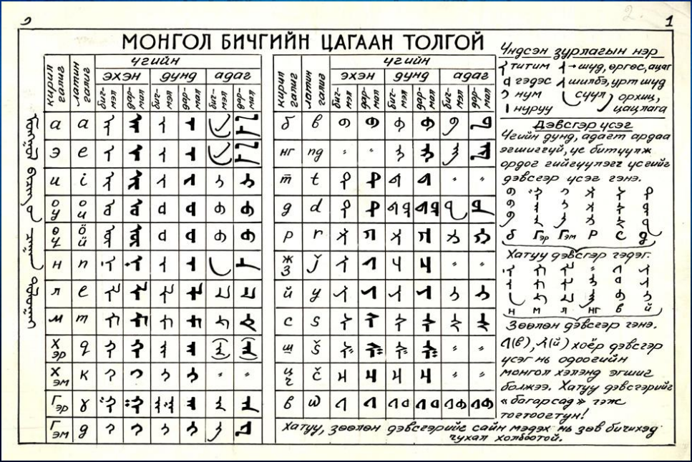
Монгол бичгийн цагаан толгой-Alphabet
  Монгол бичгийн цагаан толгой нь 29 үсэгтэй. Эдгээр нь 7 эгшиг үсэг, 16 гийгүүлэгч үсэг, гадаад үгийг тэмдэглэх 6 үсэг болно.
  Монгол бичгийн цагаан толгойн дараалал нь а, э, и, о, у, ө, ү, н, б, х, г, ж/з, й, т, д, м, ч/ц, р, с, ш, л, п, в, нэмэлт үсэг нг, лх, гадаад үгийн ф, з, ц, ж, к, х болно.
Picture by http://nclp.nairuulga.mn/uploaded/docs/20170216093435_BKQaDqPAEznPGdpolzqmEb0IP.pdf

Slide 21
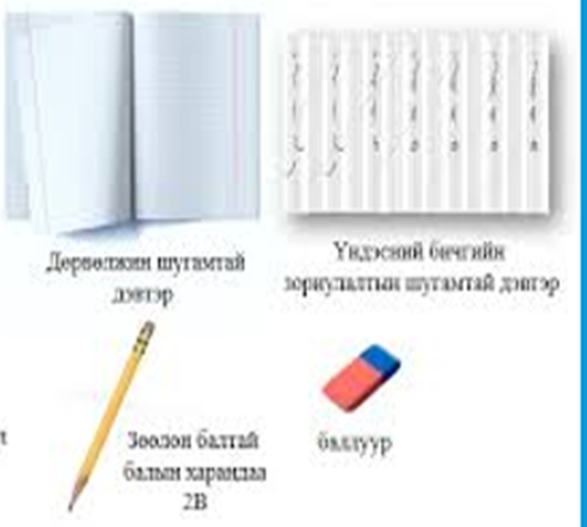
Монгол бичгийн хичээлд хэрэглэх дэвтэр-Lesson tools (pencils, rubber, notebook)
Монгол бичиг нь дээрээс доошоо чиглэлтэй бичигддэг босоо бичиг учраас тусгай шугамтай дэвтэр аль эсвэл дөрвөлжин шугамтай дэвтэр дээр бичихийг зөвлөж байна.
Суралцагч та бүхэн үзэг, дэвтрээ бэлдэн хичээлдээ идэвхтэй оролцоорой. Одоо дэвтэр дээрээ үндсэн зурлагаа бичицгээе!

Slide 22
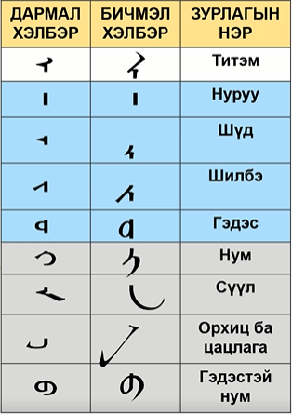

МОНГОЛ БИЧГИЙН ҮНДСЭН ЗУРЛАГА
БУЮУ ҮСГИЙН МАХБОД
Mongolian Scripture scratching and structure
Үсэг нь “үсгийн махбод” хэмээх үндсэн зурлагаас бүтнэ. Тэдгээр нь дангаараа буюу хэд хэдээрээ нийлж монгол бичгийн нэг үсэг болдог.
Дээрээс доош босоо чиглэлд бичихэд үсгийн махбодыг холбогч нь нуруу юм. Тиймээс, нурууг эгц шулуун татаж байж, бичиг тань тэгшхэн болно.
Picture by
“Үндэсний бичиг YI” сурах бичиг

Slide 23
МОНГОЛ БИЧГИЙН ҮНДСЭН ЗУРЛАГА
БУЮУ ҮСГИЙН МАХБОД
Mongolian Scripture scratching and structure
1. Нуруу
дармал
бичмэл
Нурууг махбод хоорондын харьцааг тааруулан тэгш зурна
Picture by
“Үндэсний бичиг YI” сурах бичиг

Slide 24


МОНГОЛ БИЧГИЙН ҮНДСЭН ЗУРЛАГА
БУЮУ ҮСГИЙН МАХБОД
Mongolian Scripture scratching and structure
2. Титэм
дармал
бичмэл
Үгийн эхэнд бичнэ
Picture by
“Үндэсний бичиг YI” сурах бичиг
Picture by
Монгол хэлний багш нарын нэгдсэн группээс

Slide 25


МОНГОЛ БИЧГИЙН ҮНДСЭН ЗУРЛАГА
БУЮУ ҮСГИЙН МАХБОД
Mongolian Scripture scratching and structure
3. Шүд
дармал
бичмэл
Үгийн дунд бичнэ
Picture by
“Үндэсний бичиг YI” сурах бичиг
Picture by
Монгол хэлний багш нарын нэгдсэн группээс

Slide 26


МОНГОЛ БИЧГИЙН ҮНДСЭН ЗУРЛАГА
БУЮУ ҮСГИЙН МАХБОД
Mongolian Scripture scratching and structure
4. Шилбэ
дармал
бичмэл
Үгийн дунд бичнэ
Picture by
“Үндэсний бичиг YI” сурах бичиг
Picture by
Монгол хэлний багш нарын нэгдсэн группээс

Slide 27


МОНГОЛ БИЧГИЙН ҮНДСЭН ЗУРЛАГА
БУЮУ ҮСГИЙН МАХБОД
Mongolian Scripture scratching and structure
5. Гэдэс
дармал
бичмэл
Үгийн дунд бичнэ
Picture by
“Үндэсний бичиг YI” сурах бичиг
Picture by
Монгол хэлний багш нарын нэгдсэн группээс

Slide 28


МОНГОЛ БИЧГИЙН ҮНДСЭН ЗУРЛАГА
БУЮУ ҮСГИЙН МАХБОД
Mongolian Scripture scratching and structure
6. Нум
дармал
бичмэл
Үгийн адагт бичнэ
Picture by
“Үндэсний бичиг YI” сурах бичиг
Picture by
Монгол хэлний багш нарын нэгдсэн группээс

Slide 29


МОНГОЛ БИЧГИЙН ҮНДСЭН ЗУРЛАГА
БУЮУ ҮСГИЙН МАХБОД
Mongolian Scripture scratching and structure
7. Сүүл
дармал
бичмэл
Үгийн адагт бичнэ
Picture by
“Үндэсний бичиг YI” сурах бичиг
Picture by
Монгол хэлний багш нарын нэгдсэн группээс

Slide 30


МОНГОЛ БИЧГИЙН ҮНДСЭН ЗУРЛАГА
БУЮУ ҮСГИЙН МАХБОД
Mongolian Scripture scratching and structure
8. Орхиц
дармал
бичмэл
Үгийн адагт бичнэ
Picture by
“Үндэсний бичиг YI” сурах бичиг
Picture by
Монгол хэлний багш нарын нэгдсэн группээс

Slide 31
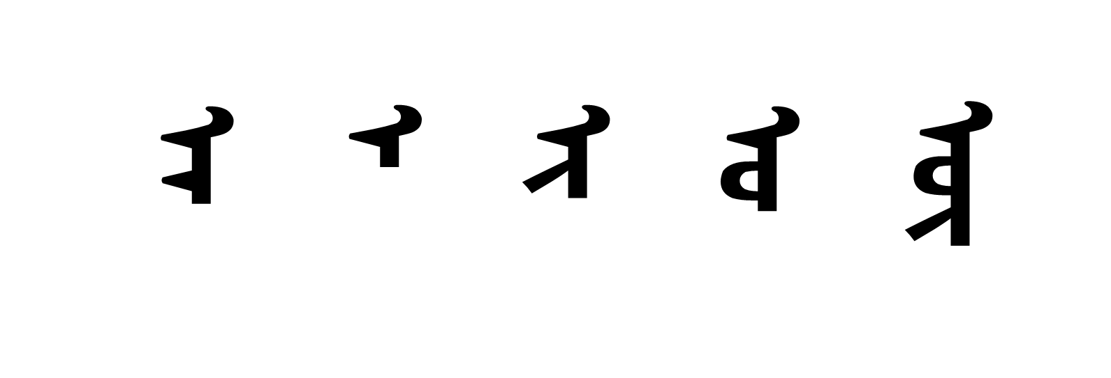



ЭГШИГ ҮСЭГ-Vowels
А Э И О, У Ө, Ү
Эхэнд
Дунд
БҮХ ЭГШГИЙГ ТИТМЭЭР ЭХЭЛЖ БИЧНЭ.
Адагт
https://www.macmillandictionaryblog.com/emoji

Slide 32
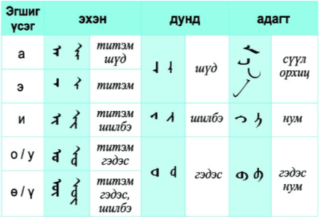

ЭГШИГ ҮСЭГ-Vowels
Монгол бичгийн нэгэн онцлог бол эгшиг, гийгүүлэгч үсгүүд бүгд үгийн эхэнд, үгийн дунд, үгийн адагт орох 3 хувилбараар бичдэг.
Picture by: “Үндэсний бичиг YI” сурах бичиг

Slide 33
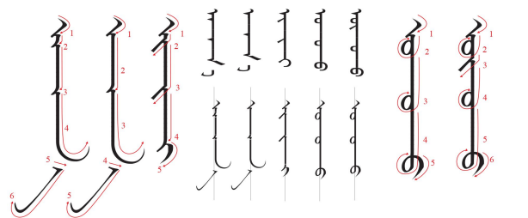
БАТАТГАЛ - Practice and overview of previous lecture
Picture by: “Үндэсний бичиг YI” сурах бичиг

Slide 34
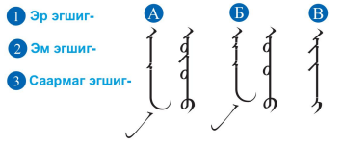
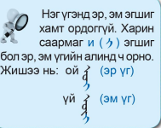
Picture by: “Үндэсний бичиг YI” сурах бичиг

Slide 35
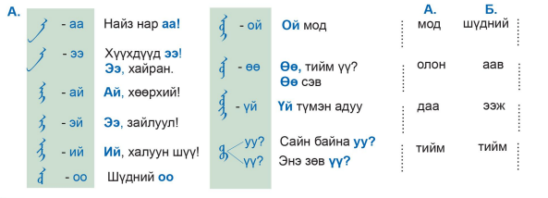
ДАСГАЛ-ЭГШИГ ҮСГЭЭР БҮТСЭН ҮГ-Exercise
Picture by: “Үндэсний бичиг YI” сурах бичиг

Slide 36
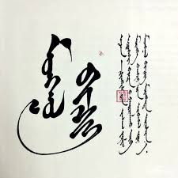
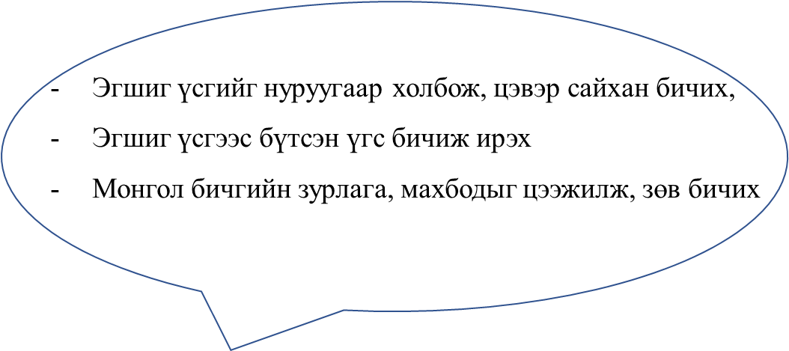

ГЭРИЙН ДААЛГАВАР-Homework

Slide 37
Ашигласан материал-Reference
Ном зүй:
Монгол бичгийн сургалтын үзүүлэн
Мөнхцэцэг Г., Орхон Б. Монгол орон судлал. СУИС, УБ.,2021
Орчин цагийн монгол хэл. МУБИС, УБ.,2004
Үндэсний бичиг-YI, УБ.,2018
Үндэсний бичгийн видео хичээл: БСШУЯ, УБ.,2015
Чоймаа Ш., Алтанцэцэг М. Монгол бичгийн сурах бичиг УБ., 1992
Чоймаа Ш. Монгол бичиг УБ., 1989
Эх хэл бичиг сэтгүүл. УБ.,2012, №1
Цахим эх сурвалж:
Google.com
Yutube.com
http:/mn.wikipedia.org/
https://mongolisch24.de/mn/

